Slide 1
人教版小学数学一年级上册
第五单元 6～10的认识和加减法
5.1 6和7的加减法
MENTAL HEALTH COUNSELING PPT
讲解人：PPT818 时间：20XX

Slide 2
新知探究
？个
5
＋
2
＝
7
（个）

Slide 3
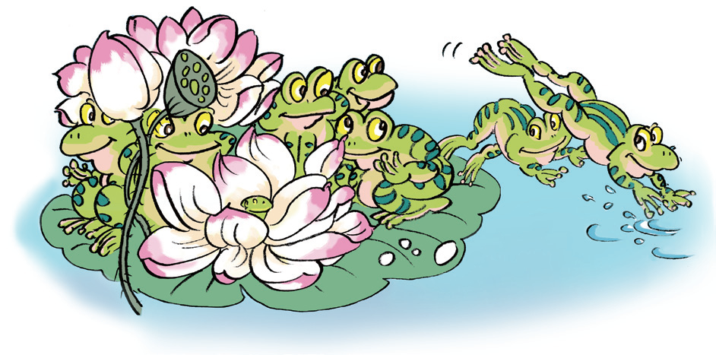
新知探究
？只
一共有7只，
跳走2只。
7只
还剩5只。
7
－
2
＝
5
（只）

Slide 4
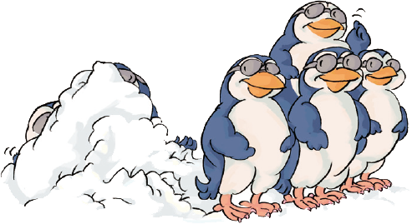
新知探究
？只
6
一共有 只，
右边有 只。
4
左边有几只？
6只
4
＝
2
左边有2只。
6
－
（只）

Slide 5
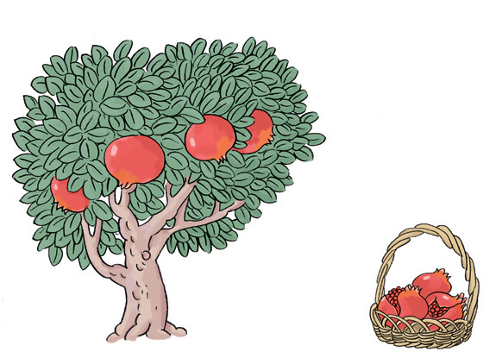
新知探究
一共有 个 ，
摘了 个 。
7
3
？个
树上还有几个 ？
7个
7
－
3
＝
4
（个）

Slide 6
新知探究
6个
＝
6
－
4
2
（个）

Slide 7
新知探究
？只
？只
6只
2
＋
5
＝
7
6
－
4
＝
2
（只）
（只）

Slide 8
人教版小学数学一年级上册
第五单元 6～10的认识和加减法
感谢你的聆听
MENTAL HEALTH COUNSELING PPT
讲解人：PPT818 时间：20XX

